Slide 1
Определение приоритетов профессионального развития тренеров на основе анализа результатов оценивания в рамках курсов повышения квалификации
Ильясова М.Ж.
Астана, 2022

Slide 2
Профессиональное развитие
Профессиональное развитие – важный фактор повышения качества образования
Dunn, R., Hattie, J., & Bowles, T. (2019)
Профессиональное развитие вносит изменения в педагогическую практику учителей и положительно влияет на успеваемость и обучение учащихся
Hilda Borko (2004)

Slide 3
Методология исследования
Определение приоритетов профессионального развития тренеров основывалось на принципах андрагогики.
В качестве выборки выбраны результаты оценивания презентации педагогов математики и информатики (80 групп).
Проведен статистический анализ результатов оценивания презентации педагогов.
Проведен качественный анализ результатов оценивания.
Рассмотрены данные анкетирования, полученные методом Лайкерта.

Slide 4
Результаты оценивания
Оценка | Цели |  |  | Методы обучения |  |  | Задания
 | цели обучения соответствуют учебной программе | цели урока соответствуют целям обучения | цели урока сформулированы в формате SMART в соответствии с уровнем развития мыслительных навыков | способствуют достижению целей обучения | способствуют вовлечению всех обучающихся в процесс обучения | поддерживают обучение обучающихся в соответствии с индивидуальными и особыми потребностями | соответствуют критериям оценивания и уровням мыслительных навыков | способствуют развитию функциональной грамотности | соответствуют индивидуальным и особым образовательным потребностям обучающихся
2 балл | 97,4% | 88,7% | 25,4% | 60,8% | 48,1% | 22,0% | 35,8% | 28,1% | 18,7%
1 балл | 1,2% | 9,1% | 70,5% | 33,9% | 48,2% | 72,3% | 61,2% | 66,8% | 75,9%
0 балл | 1,3% | 2,2% | 4,0% | 5,3% | 3,7% | 5,7% | 3,0% | 5,2% | 5,4%
Педагоги по предмету «Математика», 1195 презентаций

Slide 5
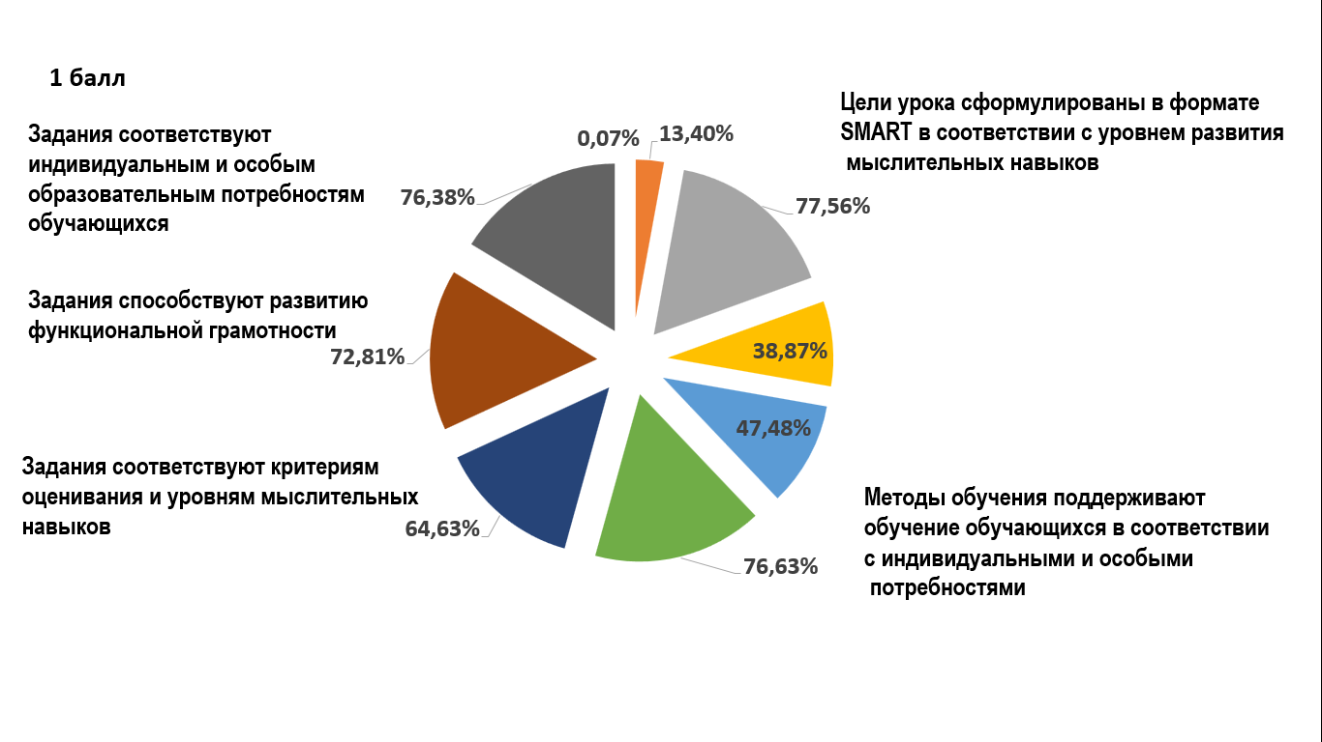
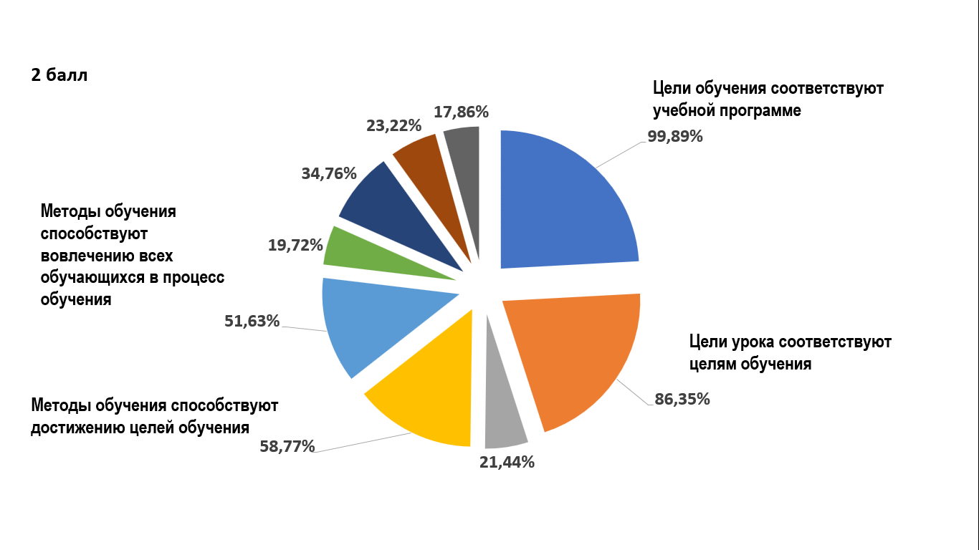
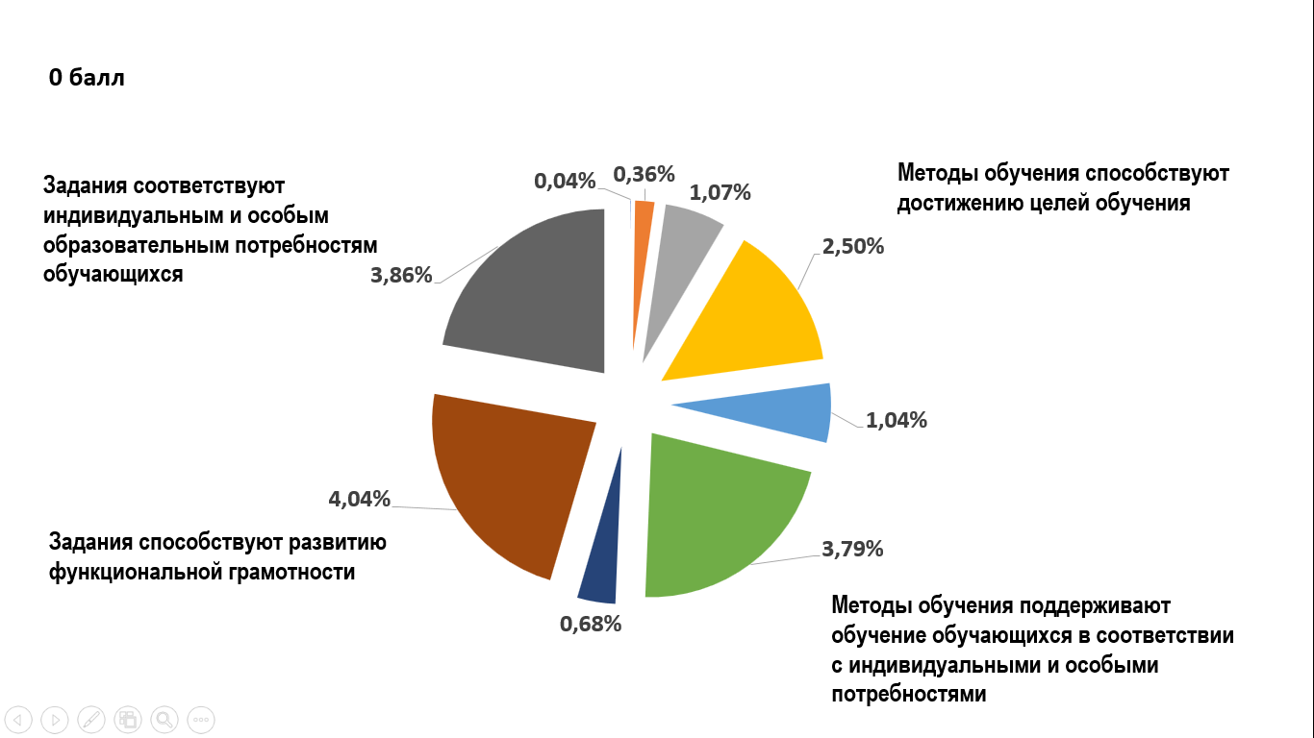
Результаты оценивания презентации педагогов по предметам «Математика» и «Информатика»

Slide 6
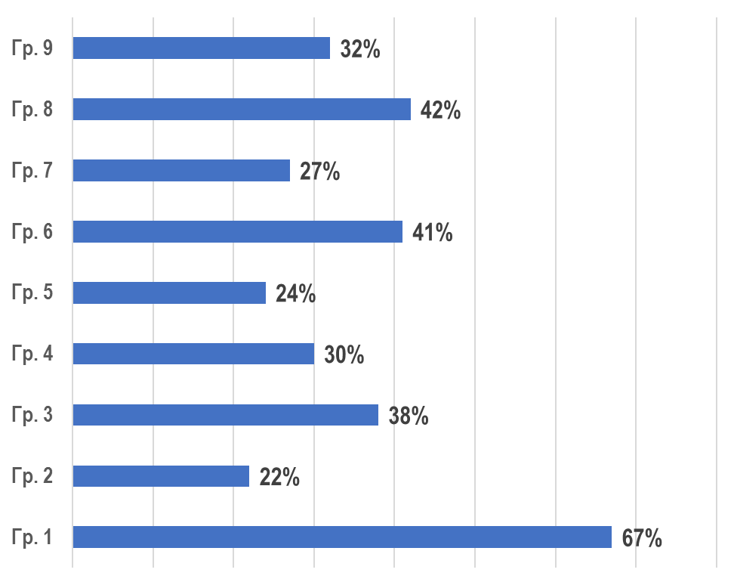
Результаты оценивания по группам
Из 80 групп 43% имеют презентации, в которых было принято решение «незачет».
Из них 9 групп показывают низкий показатель по результатам оценивания

Slide 7
Результаты оценивания
Оценка | Цели |  |  | Методы обучения |  |  | Задания
 | цели обучения соответствуют учебной программе | цели урока соответствуют целям обучения | цели урока сформулированы в формате SMART в соответствии с уровнем развития мыслительных навыков | способствуют достижению целей обучения | способствуют вовлечению всех обучающихся в процесс обучения | поддерживают обучение обучающихся в соответствии с индивидуальными и особыми потребностями | соответствуют критериям оценивания и уровням мыслительных навыков | способствуют развитию функциональной грамотности | соответствуют индивидуальным и особым образовательным потребностям обучающихся
2 балл | 99% | 60% | 8% | 18% | 29% | 6% | 22% | 4% | 6%
1 балл | 1% | 35% | 83% | 62% | 66% | 65% | 72% | 66% | 65%
0 балл | 1% | 5% | 10% | 19% | 5% | 29% | 6% | 30% | 29%
Результаты оценивания групп, показавших низкие результаты

Slide 8
Качественный анализ результатов оценивания и анкетирования. Выводы.
1. Средний возраст педагогов составляет 30-40 лет. 2. В плане 4-6 педагогов каждой группы в среднем: - осуществлен выбор методов обучения, способствующих достижению цели урока; - разработаны задания, способствующие развитию функциональной грамотности.
План урока: -в 80% планах педагогов не учитываются потребности учащихся; - педагоги одной группы выбирают одинаковые методы обучения; - задания шаблонные (взяты из учебника), не разработаны самим педагогом.
Вопросы тренеров связаны с: - разработка заданий функциональной грамотности; - недостаточностью учебных материалов по учету особых образовательных потребностей учащихся.
Полностью согласен: - развитие навыков использования практики слушателей в качестве обучения-52%; - развитие навыков организации учебного процесса с учетом потребностей слушателей-43%
Приоритеты профессионального развития тренеров:
разработка заданий, способствующих развитию функциональной грамотности;
использование опыта педагогов в обучении;
обучение с учетом потребностей педагогов.

